Slide 1
Ekonomi Mikro Pertemuan ke-10
Prinsip Maksimalisasi Laba dan Pasar Persaingan Sempurna
Notes:
1

Slide 2
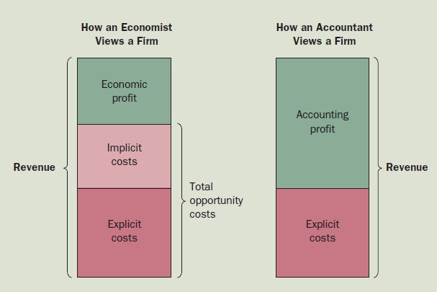
Economic profit vs Accounting Profit
Notes:
8

Slide 3
Biaya Implisit
Biaya peluang (opportunity cost) dari pemakaian sumber daya → biaya penggunaan alternatif yang dikorbankan
Misalnya: nilai uang yang dikeluarkan perusahaan untuk pembelian mesin baru bisa ditempatkan dalam deposito yang memberikan pendapatan bunga
Notes:
8

Slide 4
Zero Economic Profit
Zero economic profit hanya mengindikasikan bahwa tingkat pengembalian investasi pada suatu industri sama besarnya dengan tingkat pengembalian investasi di industri lainnya (atau sama dengan tingkat pengembalian normal investasi—normal returns on investment)
Belum tentu perusahaan yang zero economic profit tidak menikmati accounting profit
Kondisi zero economic profit hanya akan menjamin tidak ada insentif bagi perusahaan baru untuk masuk atau perusahaan lama untuk keluar dari suatu industri
Notes:
8

Slide 5
OPTIMALISASI LABA: Profit Maximization

Slide 6
Profit
Menentukan keuntungan maksimum
Profit ( ) = Total Revenue - Total Cost
Total Revenue (TR) = P x Q = R(q)
Total Cost (TC) = C(q)
Sehingga:
Notes:
8

Slide 7
Kurva Pendapatan Total (TR)
Cost,
Revenue,
Profit
($s per year)
Total Revenue
R(q)
A
Slope of TR = MR
0
Output (units per year)
Notes:
10

Slide 8
Kurva Biaya Total (TC)
C(q)
Cost,
Revenue,
Profit
$ (per year)
Total Cost
A
B
Slope of TC = MC
0
Output (units per year)
Notes:
11

Slide 9
Pendapatan Marjinal dan Biaya Marjinal
Marginal Revenue (MR) menunjukkan berapa besar perubahan total revenue yg diterima oleh sebuah perusahaan apabila jumlah output yang diproduksi berubah dengan satu unit.
Marginal Cost (MC) menunjukkan berapa besar perubahan ongkos total yg dikeluarkan oleh sebuah perusahaan apabila jumlah output yang diproduksi berubah dengan satu unit.
Notes:
14

Slide 10
Pendapatan Marjinal, Biaya Marjinal dan Laba Maksimum
Perbandingan R(q) and C(q)
Output levels: 0 - q₀:
TC > TR
Negative profit
Cost,
Revenue,
Profit
($s per year)
C(q)
A
R(q)
B
0
q₀
q*
Output (units per year)
Notes:
16

Slide 11
Pendapatan Marjinal, Biaya Marjinal dan Laba Maksimum
Perbandingan R(q) and C(q)
Output levels: q₀ - q*
TR > TC
MR > MC
Profit meningkat
Cost,
Revenue,
Profit
$ (per year)
C(q)
A
R(q)
B
0
q₀
q*
Output (units per year)
Notes:
18

Slide 12
Pendapatan Marjinal, Biaya Marjinal dan Laba Maksimum
Perbandingan R(q) and C(q)
Output: pada q₀ dan q**
TR = TC
Break even point (BEP)
Output: pada q*
MR = MC
Profit maximum
Cost,
Revenue,
Profit
$ (per year)
C(q)
A
R(q)
B
0
q₀
q*
q**
Output (units per year)
Notes:
19

Slide 13
Pendapatan Marjinal, Biaya Marjinal dan Laba Maksimum
Perbandingan R(q) and C(q)
Output diatas titik q*:
TR > TC
MC > MR
Profit menurun
Cost,
Revenue,
Profit
$ (per year)
C(q)
A
R(q)
B
0
q₀
q*
Output (units per year)
Notes:
21

Slide 14
Pendapatan Marjinal, Biaya Marjinal dan Laba Maksimum
Oleh karena itu dapatlah dikatakan:
Profits maksimum ketika MC = MR.
Cost,
Revenue,
Profit
$ (per year)
C(q)
A
R(q)
B
0
q₀
q*
Output (units per year)
Notes:
22

Slide 15
Pendapatan Marjinal, Biaya Marjinal dan Laba Maksimum
$$MR=\frac{∆TR}{∆Q}$$
$$π=TR−TC$$
$$MC=\frac{∆TC}{∆Q}$$
Notes:
23

Slide 16
Pendapatan Marjinal, Biaya Marjinal dan Laba Maksimum
Keuntungan akan maksimum ketika:
$$\frac{∆π}{∆Q}=\frac{∆TR}{∆Q}−\frac{∆TC}{∆Q}=0$$
$$MR−MC=0$$
atau,
$$MR=MC$$
Notes:
24

Slide 17
PASAR: Persaingan SEMpurna

Slide 18
Pasar Persaingan Sempurna
Asumsi:
Banyak penjual dan pembeli → masing2 terlalu kecil utk dpt mempengaruhi pasar
Menjual barang homogen
Asumsi 1 dan 2 menjamin bahwa perusahaan adalah price taker (tidak dapat menentukan harga, harga ditentutkan oleh mekanisme pasar)
Tidak ada hambatan buatan (pemerintah atau gabungan produsen) atas harga dan jumlah barang
Notes:
25

Slide 19
Pasar Persaingan Sempurna
Asumsi:
Mudah untuk masuk dan keluar dari industry (free entry and free exit)
Entry akan terjadi jika perusahaan2 dalam industri menikmati economic profit, exit terjadi pada saat perusahaan2 dalam industri mengalami kerugian.
Asumsi ini menjamin bahwa dalam jangka panjang perusahaan yang beroperasi di pasar persaingan sempurna memperoleh zero economit profit
Notes:
25

Slide 20
Pasar Persaingan Sempurna
Asumsi:
Informasi sempurna
Semua penjual dan pembeli diasumsikan mempunyai pengetahuan yang lengkap tentang kondisi pasar, baik kondisi sekarang maupun yang akan datang. Dengan demikian kondisi ketidakpastian di masa mendatang dapat diantisipasi. Informasi pasar dapat diperoleh dengan mudah dan tanpa biaya
Notes:
25

Slide 21
Kurva Permintaan Individual vs Kurva Permintaan Pasar
Price
$ per
bushel
Kurva Permintaan Perusahaan Individual
Price
$ per
bushel
Kurva Permintaan Pasar
$4
d
$4
D
100
200
Output
(bushels)
100
Output
(millions
of bushels)
Notes:
27

Slide 22
Pendapatan Marjinal, Biaya Marjinal dan Laba Maksimum
Pasar persaingan sempurna
Jika produsen mencoba menaikan harga, penjualannya = 0.
Jika produsen mencoba menurunkan harga, tidak akan untung.
P = MR = AR = d
Notes:
28

Slide 23
Pendapatan Marjinal, Biaya Marjinal dan Laba Maksimum
Pasar persaingan sempurna
Profit Maximization
MC(q) = MR = P
Notes:
29

Slide 24
Analisa Grafik: Memperoleh Keuntungan
Price
($ per
unit)
MC
60
50
Lost profit for
q_{q} < q*
Lost profit for
q₂ > q*
D
A
40
AR=MR=P
ATC
C
B
30
AVC
q₁ : MR > MC and
q₂: MC > MR and
q*: MC = MR but
MC increasing
At q*: MR = MC
and P > ATC
20
10
Output
0
1
2
3
4
5
6
7
8
9
10
11
q₀
q₁
q*
q₂
Notes:
36

Slide 25
Analisa Grafik: Rugi dalam Jangka Pendek
Price
($ per
unit)
MC
ATC
B
C
Kerugian
D
P = MR
At q*: MR = MC
and P < ATC
Losses = (P – AC) x q* or ABCD
A
AVC
F
E
Would this producer
continue to produce with a loss?
Output
q*
Notes:
39

Slide 26
Pengambilan Keputusan Produksi dalam Jangka Pendek
Pengambilan keputusan produksi :
Profit akan maksimal jika MC = MR = P
P = MR > ATC:
Perusahaan memperoleh economic profit
Tingkat pengembalian atas investasi perusahaan berada diatas tingkat pengembalian investasi normal
Notes:
40

Slide 27
Pengambilan Keputusan Produksi dalam Jangka Pendek
Pengambilan keputusan produksi :
AVC < P = MR < ATC
Dalam jangka pendek perusahaan masih tetap beroperasi, karena tingkat harga masih dapat menutupi biaya variabel dan hanya sebagian biaya tetap (FC) tidak ter-cover oleh harga
Jika kerugian berlangsung terus menerus, dalam jangka panjang perusahaan sebaiknya keluar dari industri
Notes:
40

Slide 28
Pengambilan Keputusan Produksi dalam Jangka Pendek
Pengambilan keputusan produksi :
P = MR < AVC:
Seluruh biaya tetap dan bahkan biaya variabel tidak di-cover oleh harga
Perusahaan harus tutup atau keluar dari industri, bahkan dalam jangka pendek sekalipun
P = AVC adalah titik menutup operasi (shutdown point) bagi perusahaan
Notes:
40

Slide 29
Kurva Penawaran Jangka Pendek Perusahaan
Price
($ per
unit)
Perusahaan akan memilih tingkat output
dimana MR = MC, sepanjang harga masih
di atas variabel costnya.
ATC
MC
P₂
AVC
P₁
Apa yg terjadi
jika P < AVC?
P = AVC
tutup
q₁
q₂
Output
Notes:
46

Slide 30
Kurva Penawaran Jangka Pendek Perusahaan
Price
($ per
unit)
S = kurva MC diatas AVC
MC
P₂ = MR
ATC
AVC
P₁ = MR = AVC
q₁
q₂
Output
Notes:
49

Slide 31
Pengambilan Keputusan Produksi dalam Jangka Panjang
Dalam jangka panjang, perusahaan akan memilih tingkat produksi dimana kurva biaya marjinal jangka panjang (LMC) sama dengan harga (P = MR)
Jika perusahaan menikmati economic profits yang bertahan lama sehingga harga berada diatas biaya rata-rata jangka panjang (P = MR > LAC):
Perusahaan yang berada dalam industri akan menaikkan kapasitas produksi
Perusahaan baru akan masuk ke dalam industri
Dalam jangka panjang, perusahaan akan menikmati zero economic profits (yaitu pada saat P = MR = min LAC)
Notes:
40

Slide 32
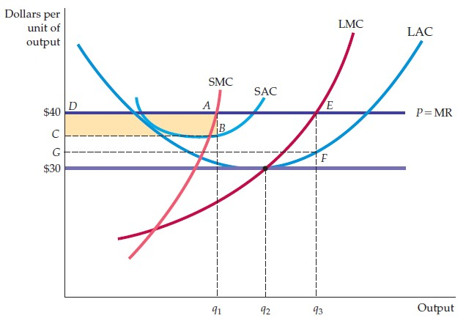
Perusahaan Meningkatkan Kapasitas Produksi dalam Jangka Panjang
Notes:
40

Slide 33
Perusahaan Meningkatkan Kapasitas Produksi dalam Jangka Panjang
Observasi:
Dalam jangka pendek, perusahaan berproduksi pada saat kurva biaya marjinal jangka pendek (SMC) sama dengan harga (P = MR) pada tingkat output q₁
Perusahaan memperoleh economic profit sebesar luas bidang ABCD pada tingkat output q₁
Notes:
40

Slide 34
Perusahaan Meningkatkan Kapasitas Produksi dalam Jangka Panjang
Observasi:
Dalam jangka panjang, perusahaan akan terdorong untuk meningkatkan kapasitas produksi dan berproduksi pada saat kurva biaya marjinal jangka panjang (LAC) sama dengan harga (P = MR) pada tingkat output q₃
Pada tingkat produksi q₃, perusahaan memperoleh economic profit yang lebih besar yang ditunjukkan dengan luas bidang DEFG
Notes:
40

Slide 35
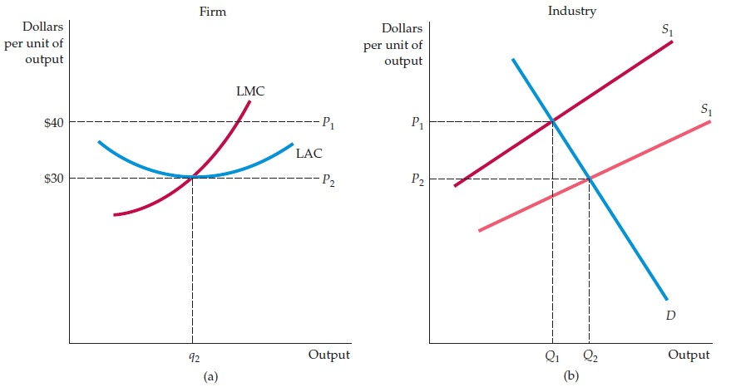
Masuknya Perusahaan Baru ke dalam Pasar
Notes:
40

Slide 36
Masuknya Perusahaan Baru ke dalam Pasar
Observasi:
Tingkat harga keseimbangan jangka panjang terjadi pada titik ekuilibrium kurva D dan S₁, tingkat harga $40 (b)
Panel b memperlihatkan pada tingkat harga $40, perusahaan yang beroperasi dalam pasar tersebut menikmati economic profit (karena P = MR > LAC)
Adanya economic profit akan mendorong masuknya perusahaan baru ke industri tersebut
Masuknya perusahaan baru mendorong kurva penawaran ke S₂ dan harga turun ke $30
Notes:
40

Slide 37
Syarat Keseimbangan Jangka Panjang
Keseimbangan jangka panjang pasar persaingan sempurna (kompetitif) akan terjadi jika:
Seluruh perusahaan yang beroperasi di dalam pasar tersebut memaksimalkan profit
Tidak ada insentif untuk keluar atau masuk ke dalam pasar tersebut karena setiap perusahaan yang beroperasi menikmati zero economic profit
Tingkat harga yang berlaku adalah tingkat harga keseimbangan dimana jumlah yang ditawarkan oleh perusahaan sama dengan jumlah yang diminta oleh konsumen
Notes:
40

